Slide 1


1

Slide 2
Reinforcement learning In Game Theory
یادگیری تقویتی در نظریه بازی ها
عاطفه بابائی
استاد: سرکار خانم دکتر خاکستری
نظریه بازی ها
دانشگاه علوم اقتصادی/ پاییز 1392
2

Slide 3
مفهوم یادگیری
هدف اصلي از يادگيري يافتن شيو هاي براي عملكرد در حالات مختلف است كه اين شيوه در مقايسه با سايرين، با در نظر گرفتن معيارهايي، بهتر است.
معمولاً اين شيوه ي عملكرد، از نظر رياضي، به صورت نگاشتي از فضاي حالات به فضاي اعمال، قابل بيان است.
هنگامي مي توان گفت يادگيري اتفاق افتاده است كه، عامل يادگيرنده براساس تجربياتي كه كسب مي كند به نحوي ديگر، و به احتمال زياد بهتر عمل كند.
3

Slide 4
یادگیری تقویتی
در یک مسئله یادگیری تقویتی با عاملی روبرو هستیم که از طریق سعی و خطا با محیط تعامل کرده و یاد می گیرد تا عملی بهینه را برای رسیدن به هدف انتخاب نماید.
یادگیری تقویتی از اینرو مورد توجه است که راهی برای آموزش عاملها برای انجام یک عمل از طریق دادن پاداش و تنبیه است بدون اینکه لازم باشد نحوه انجام عمل را برای عامل مشخص نمائیم.
فقط ورودی و پاداش دارد. بعد از اینکه عامل عملی را انجام داد پاداشی را دریافت می کند و به مرحله بعدی می رود.
4

Slide 5
یادگیری تقویتی
عامل هیچ گونه اطلاعی در مورد اینکه در هر حالت بهترین عمل کدام است، را ندارد. بلکه این وظیفه عامل است که در طول زمان تجربه کافی در مورد حالتها، عمل های ممکن، انتقال و پاداش جمع آوری نموده و عملکرد بهینه را یاد بگیرد.
الهام گرفته از قاعده کلی یادگیری انسان و حیوان است.
عمل یادگیری عبارت است ازیاد گرفتن یک سیاست که در واقع نگاشتی از وضعیت به عمل است به نحوی که استفاده از این سیاست برای انتخاب اعمال منجر به دریافت حداکثر پاداش از محیط گردد.
5

Slide 6

عناصر پایه ای
حالت : مجموعه اي از متغيرهاي بيان کننده حالت محيط.
عمل:‌ انتخاب شده از مجموعه عملهاي ممكن پس از حس محيط.
سياست: قانون انتخاب عمل با توجه به حالت π(s,a).
سيگنال تقويت : يك سيگنال اسکالر بيان کننده ارزش اقدام عامل.
تابع ارزش: اميد حاصلجمع کاهش يافته سيگنال هاي تقويت دريافت شده در طول زمان:
محيط
6

Slide 7
ساختار کلی
در یک مسئله RL استاندارد با اجزای اصلی زیر روبرو هستیم:
  عامل
  محیط
عامل میتواند از طریق ورودی هایش تشخیص دهد که در چه حالتی قرار دارد. عامل در حالت S_{t} عمل a_{t} را انجام می دهد. اینکار باعث می شود حالت محیط به S_{t+1} تغییر نماید. در اثر این تغییر حالت عامل سیگنال تقویتی و یا پاداش r_{t+1} را از محیط دریافت می نماید.
7

Slide 8
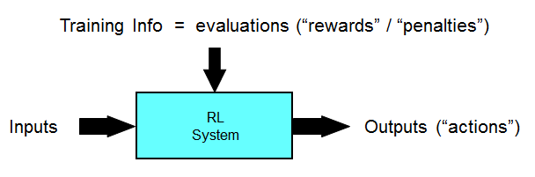
هدف
هدف: جمع کردن حداکثر پاداش ممکن.
  هیچگونه اطلاعات مربوط به گرادیان خطا موجود نیست.
  حالت بعدی از روی عمل فعلی تعیین می شود.
  یادگیری مبتنی بر سعی و خطاست.
8

Slide 9
مشخصه های اصلی
به یادگیر گفته نمی شود که چه عملی را باید انجام دهد.
جستجو بر اساس سعی و خطا انجام می شود. یادگیر سعی می کند اعمالی را یاد بگیرد که بیشترین پاداش را تولید می کنند.
پاداش از نوع تاخیری است: از اینرو دست آوردهای کوتاه مدت فدای مزایای بلند مدت تر می شوند.
باید بین جستجو موارد جدید و استفاده از دانش قبلی تناسب ایجاد نمود.
9

Slide 10
محیط
در RLعامل یادگیر بطور سعی و خطا با یک محیط پویا درگیر شده و یاد می گیرد که برای هر موقعیت چه عملی را انجام دهد.
این محیط باید قابل مشاهده ویا حداقل تا قسمتی قابل مشاهده برای عامل باشد.
مشاهده محیط ممکن است از طریق خواندن اطلاعات یک سنسور، توضیح سمبلیک و غیره باشد.
در حالت ایده ال عامل بطور کامل قادر به مشاهده محیط می باشد زیرا اغلب تئوریهای مربوطه بر اساس این فرض بنا شده اند.
10

Slide 11
محیط
در حالت کلی محیط میتواند غیر قطعی باشد. یعنی انجام یک عمل مشابه در یک وضعیت یکسان به وضعیت بعدی یکسان و یا مقدار پاداش یکسانی منجر نشود.
در این محیط احتمال تغییر وضعیت و یا دریافت پاداش در طول زمان یکسان فرض می شود.
11

Slide 12
رفتار عامل
عامل در محیط حرکت کرده و حالت ها و پاداش های مربوطه را به خاطر می سپارد.
عامل سعی می کند طوری رفتار کند که تابع پاداش را ماکزیمم نماید.
تابع پاداش باید مناسب با اهداف عامل باشد که اینکار باروش های مختلفی انجام می شود.
12

Slide 13

سیاست(policy)
چيزي كه نحوه ي انتخاب اعمال در حالات مختلف را براي عامل تصميم گيرنده معين مي كند، سياست ناميده مي شود.
سياست اصلي ترين مجهول مسائل يادگيري تقويتي و هر مسأله ي يادگيري ديگر است.
از نظر رياضي مي توان يك سياست را به صورت يك نگاشت در نظر گرفت.
13

Slide 14
سیاست(policy)
اگر چه هدف نهائی یادگیری تقویتی یادگیری تابعی بصورت π*:S→A است با این وجود در عمل انجام آن بسیار مشکل است زیرا مثالها بصورت <s,a> عرضه نمی شوند.
برای یادگیری سیاست از دو تکنیک زیر استفاده خواهیم کرد:
  Value Function
  Q Value
در یادگیری تقویتی بجای یافتن سیاست بهینه که مدل کردن آن می تواند مشکل باشد، می توان تلاش نمود تا مقدار تابع بهینه حالتها را بدست آورد.
14

Slide 15
کاربرد های RL
بازي ها
  شطرنج
  تخته- نرد
حل مسائل اقتصادي
  بازارهاي رقابتي (مثلا بازار برق)
  مدل سازي و تصميم گيري بهينه در بازار بورس
تشخيص الگو
آموزش شبكه هاي عصبي
كنترل هوشمند
15

Slide 16
روش های RL
برنامه ريزي پويا (Dynamic Programming): روش هاي مبتني بر مدل، دقيق اما پر هزينه (از نظر محاسباتي).
روش هاي مونت كارلو (Monte Carlo Methods) : روش هاي مبتني بر تجربه، نا دقيق اما سريع.
يادگيري تفاضلي (Temporal Difference Learning): تركيبي موثر از دو روش قبلي را ارائه مي دهند. به عنوان مثال Q-Learning، TD(0)، TD(λ) و SARSA.
16

Slide 17
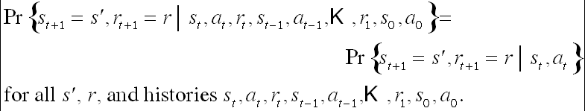
خاصیت مارکوف
حالت S_{t} تمامی اطلاعات لازم را در اختیار عامل قرار می دهد. یعنی عامل به اطلاعات دیگری نیاز ندارد.
بعبارت دیگر قرار گرفتن در یک حالت به معنای داشتن خلاصه گذشته عامل است و نیازی نیست تا از گذشته آن چیز دیگری بدانیم.
نمایش یک حالت می تواند شامل ورودیهای فوری، ورودیهای پردازش شده و یا ساختارهای داده ای باشد که در طول زمان از روی ورودی های حس شده تشکیل شده باشند.
17

Slide 18

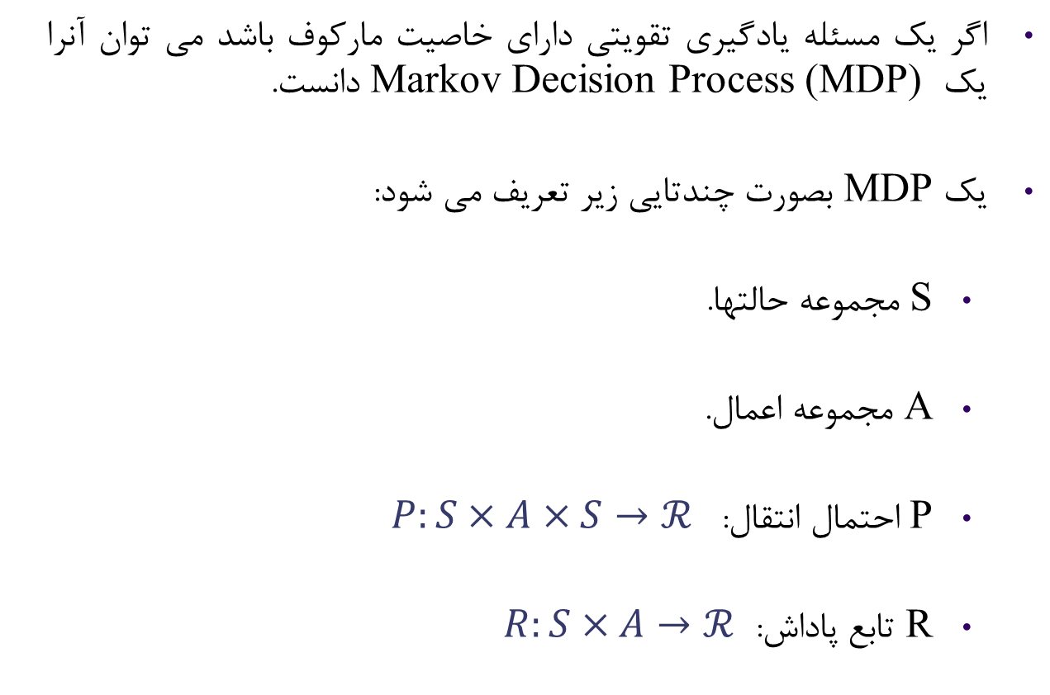
فرایند تصمیم گیری مارکوف
اگر یک مسئله یادگیری تقویتی دارای خاصیت مارکوف باشد می توان آنرا یک Markov Decision Process (MDP) دانست.
یک MDP بصورت چندتایی زیر تعریف می شود:
  S مجموعه حالتها.
  A مجموعه اعمال.
  P احتمال انتقال: $P:S×A×S→ℛ$
  R تابع پاداش: $R:S×A→ℛ$
18

Slide 19
فرایند تصمیم گیری مارکوف
در مسائل MDP با شرایطی مواجه هستیم که عامل می تواند S حالت مجزا را در محیط تشخیص دهد. این عامل قادر به انجام A عمل مجزا می باشد.
در هر لحظه t عامل حالت s_{t} را تشخیص داده و عمل a_{t} را انجام می دهد.
محیط در پاسخ به این عمل پاداش R_{t}=(s_{t},a_{t}) را به عامل می دهد و به حالت بعدی s_{t+1}= Ρ(s_{t},a_{t}) می رود.
توابع R , Pجزئی از محیط بوده و برای عامل ناشناخته هستند.
در MDP توابع فقط به حالت و عمل فعلی بستگی داشته و از حالت وعمل های قبلی مستقل است.
19

Slide 20
Q-learning
یادگیری Q-learning نوعی از یادگیری تقویتی بدون مدل است که بر پایه برنامه ریزی پویای اتفاقی عمل می کند.
در یادگیری Q –Learning بجای انجام یک نگاشت از States به مقادیر حالتها، نگاشتی از زوج state/action به مقادیری که Q-value نامیده می شوند انجام می گردد.
Q-Function
  به هرزوج > حالت ، عمل< یک مقدار Q(s,a) نسبت داده می شود. این مقدار عبارت است از مجموع پاداشهای دریافت شده وقتی که از حالت s شروع و عمل a را انجام وبدنبال آن سیاست موجود را دنبال کرده باشیم.
20

Slide 21

Q-learning
برای یادگیری تابع Q میتوان از جدولی استفاده کرد که هر ورودی آن یک زوج <s,a> به همراه تقریبی است که یادگیر از مقدار واقعی Q بدست آورده است.
مقادیر این جدول با مقدار اولیه تصادفی ) معمولاً صفر( پر می شود.
عامل بطور متناوب حالت فعلی s را تشخیص داده و عملی مثل a را انجام می دهد. سپس پاداش حاصله r(s,a) و همچنین حالت جدید ناشی از انجام عملs’=Ρ(s,a) را مشاهده می کند.
مقادیر جدول با استفاده از رابطه زیر تغییر می کنند:
21

Slide 22
سیستم های چند عامله
سيستم چندعامله MASمتشکل از چند عامل خودكار و خودمختار (سخت افزار يا نرم افزار) با وروديهاي متفاوت و يا علايق مختلف كه با يكديگر براي رسيدن به هدفي مشترك به ردو بدل داده مي پردازند.
چهار مشخصه اصلي بر اي عامل:
خودمختاري: كنترل عملكرد خود و تصميم گيري بدون دخالت انسان و ساير عامل ها.
توانايي مشاركت: تعامل با ساير عامل ها و يا انسان درراستاي رسيدن به هدف مشترك.
واكنش پذيري: توانايي درك كردن محيط و پاسخ دادن متناسب با شرايط محيط.
ابتكار: قدرت ابتكار و تعيين مسير صحيح بر اساس هدف.
22

Slide 23
بازی های مارکوفی
فرایند تصمیم گیری مارکوف چارچوب مناسبی برای مدل سازی MAS و یافتن راه حل بهینه است.
برای حل مسائل تصمیم گیری مارکوف، یادگیری تقویتی بسیار مورد استفاده قرار گرفته است.
در بازی های مارکوفی، راه حل به معنای پیدا کردن سیاستی برای انتخاب اعمال توسط عامل ها در هر حالت است تا بتواند امید ریاضی مجموع کاهش یافته پاداش ها را برای همه عامل ها بیشینه نماید.
23

Slide 24
بازی های تصادفی
بازی تصادفی مدلی توسعه یافته از بازی های تکرارشونده هستنند که در هر لحظه از زمان، بازی در یک حالت قرار دارد.
گذار از حالتی به حالت جدید بر پایه تابع احتمالاتی با توجه به حالت قبلی و تعامل بین عامل ها در حالت قبلی انجام می گیرد.
بازی های تصادفی بعنوان توسعه ای از فرایندهای تصادفی مارکوف با چندین عامل در سیستم های چندعامله بسیار حائز اهمیت بوده و بعنوان چارچوبی مناسب در تحقیقات یادگیری های چندعامله بکار رفته اند.
معمولاً فرایند یادگیری تقویتی چندعامله (MARL)بصورت یک بازی تصادفی مدل می شود و به آن بازی مارکوفی می گویند که یک فرایند تصمیم گیری مارکوف با چند عامل است.
24

Slide 25

بازی های تصادفی
بازی تصادفی بصورت چندتایی زیر است:
$$\left\langle S,A^{1},⋯,A^{n}, P, \right.\left.r^{1},⋯,r^{n}\right\rangle$$
S مجموعه حالتها.
$A^{i}$ مجموعه اقدمات عامل iام.
$P:S×A^{1}×⋯×A^{n}→ℛ$
$r^{i}:S×A^{1}×⋯×A^{n}→ℛ$
25

Slide 26
بازی های تصادفی
بازی های تصادفی از نظر پاداش به دو نوع بازی های با مجموع صفر(بازی های رقابتی) و بازی های با جمع کلی تقسیم می شود.
در این بازی ها، عامل ها اعمالشان را بطور همزمان انجام داده و پاداش هر عامل به عمل گروهی انتخاب شده توسط همه عامل ها بستگی دارد.
پیدا کردن سیاست بهینه مشکل است لذا نقاط تعادل (سیاست تعادل) در بازی مورد جستجو قرار می گیرد.
بعبارت دیگر مسئله پیدا کردن سیاست بهینه در بازی های تصادفی در حوزه نظریه بازی ها بوده و راه حل پایه در آنها رسیدن به نقاط تعادل نش می باشد.
26

Slide 27
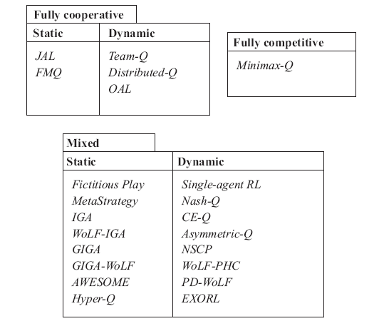
تجزیه الگوریتم های MARL
اگر عاملها سازگار باشند، الگوریتم MARL به تعادل نش همگرا می شود، در غیر اینصورت پاسخ بهینه (Best Response) را می دهد.
27

Slide 28
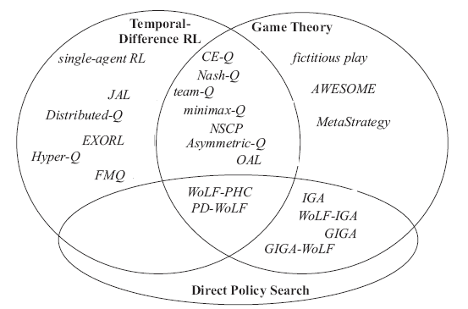
نظریه بازی ها با MARL
28

Slide 29

RL in zero-sum stochastic games
29

Slide 30
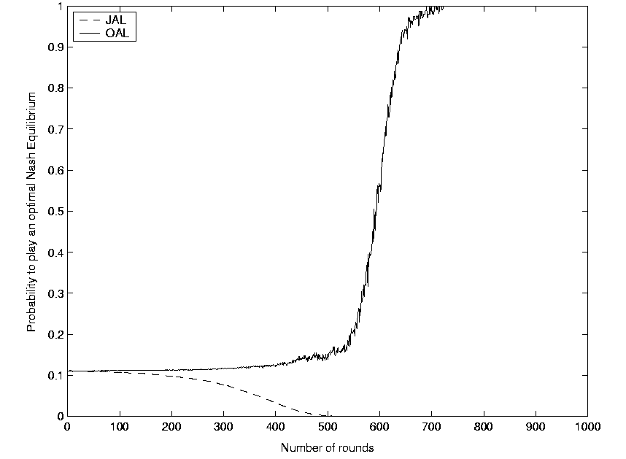
مثال
A0 A1 A2
B0
B1
B2
10 | 0 | -100
0 | 5 | 0
-100 | 0 | 10
30

Slide 31
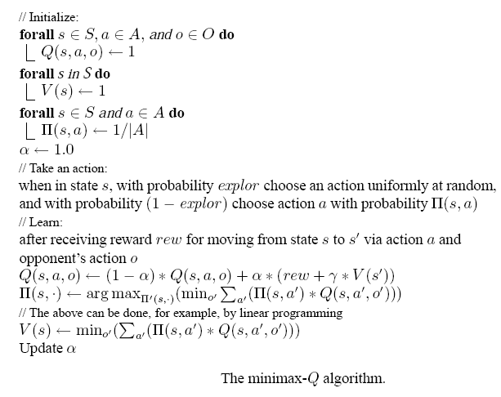
minimax-Q algorithm
31

Slide 32
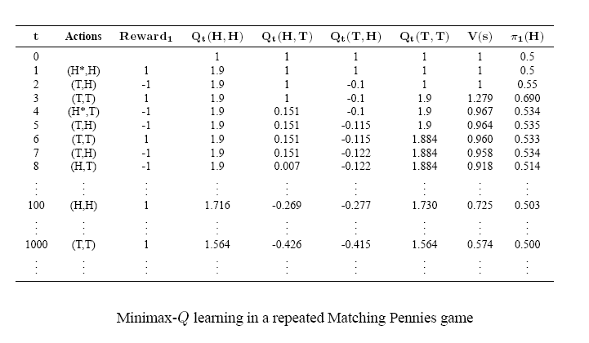
Matching Pennies Game with minimax-Q algorithm
 | H | T
H | 1,-1 | -1,1
T | -1,1 | 1,-1
32

Slide 33
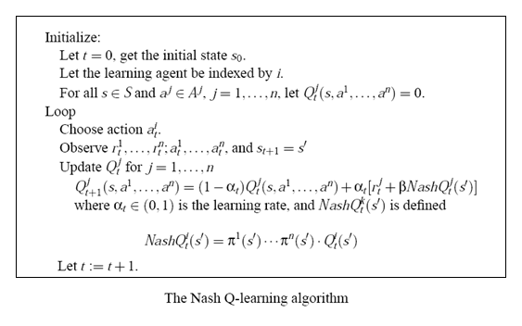
Nash Q-Learning algorithm
33

Slide 34
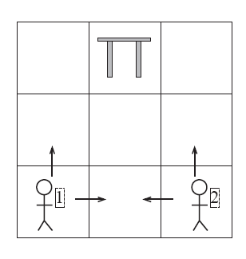
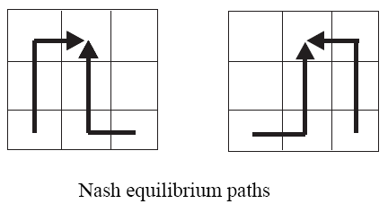
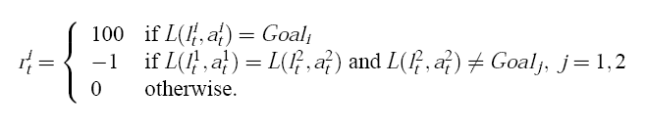
General-Sum Stochastic Games Example
34

Slide 35


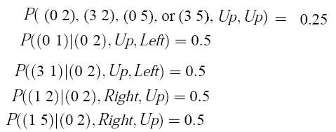
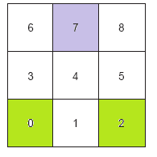
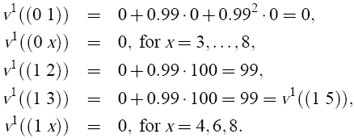
Nash equilibrium
35

Slide 36
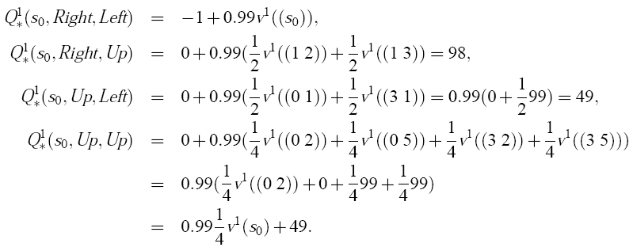
Q Value
36

Slide 37
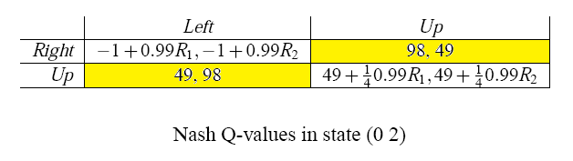
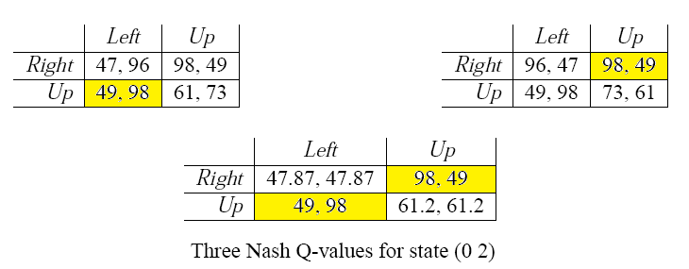
تعادل نش
37

Slide 38


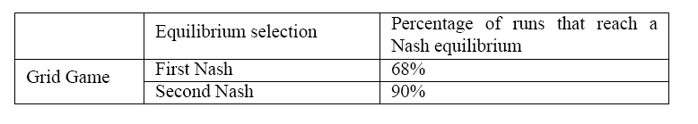
نتایج
Q-values in state (0 2) after 61 episodes if always choosing the first Nash.
Final Q-values in state (0 2) if choosing the first Nash.
Convergence Results
38

Slide 39
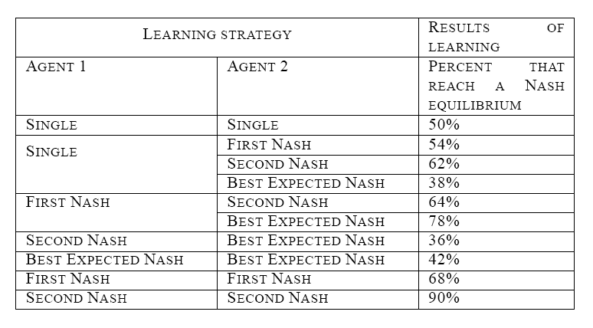
Learning performance
39

Slide 40
با تشکر
40

